Slide 1


Мониторинг закупок и использования антибактериальных препаратов в многопрофильном стационаре в динамике шестилетия
XXI Международный научный конгресс «Рациональная фармакотерапия»
г. Санкт-Петербург
ФГБОУ ВО «Омский государственный медицинский университет» Минздрава РФ
Кафедра фармакологии, клинической фармакологии
Старший преподаватель кафедры фармакологии, клинической фармакологии ОмГМУ МЗ РФ
Разумовская Анастасия Анатольевна

Slide 2
Фармакоэкономические методы анализа
Инструменты для оценки соотношения затрат и результатов применения лекарственных препаратов, медицинских вмешательств, технологий лечения и методов профилактики.
В рамках фармакоэкономического исследования активно применяются следующие аналитические инструменты:
АВС/VEN
DDD - анализы

Slide 3
АВC - анализ
метод классификации объектов (товаров, элементов, поставщиков, запасов, ресурсов) по степени их важности и вкладу в общий результат. В основе метода лежит принцип Парето (правило 80/20, согласно которому 20% усилий обеспечивает 80% результата).
в медицине - метод оценки структуры расходов на ЛС, медицинские услуги и др. медицинские технологии, выявляющий наиболее затратные направления, помогающий оптимально распределить ресурсы и принять управленческое решение.

Slide 4
Методика проведения АВС - анализа
Определить цель исследования (например, оптимизация закупок, оценка рациональности расходов).
Выбрать объект анализа (например, ЛС) и параметры оценки (затраты, частота назначений).
Составить рейтинговый список объектов по убыванию значения выбранного параметра.
Рассчитать долю каждого объекта в общей сумме параметров с накопительным итогом.

Slide 5
Методика проведения АВС - анализа
5. Выделить группы А, В и С, присвоив объектам соответствующие значения:
Группа А - 10-20% наименований, на которые расходуется 70-80% бюджета. Это наиболее затратные позиции.
Группа В - 10-20% наименований, на которые приходится 15-20% затрат. Промежуточные позиции.
Группа С - 60-80% наименований, на которые расходуется не более 5-10% бюджетных средств. Наименее затратные позиции.

Slide 6
Цели применения АВС - анализа:
Оценить качество фармакотерапии и лекарственного обеспечения;
Мониторинг рациональных закупок ЛС;
Оптимизация потребления и расходов на фармакотерапию;
Анализ структуры затрат на ЛС по отделениям, больницам за определенный период (квартал, полугодие, год);
Выявление препаратов, которые могут быть исключены из ассортимента или определена потребность в новых препаратах.

Slide 7
VEN – анализ
Методика, которая систематизирует ЛС в зависимости от их значимости для лечения и поддержания здоровья пациентов. каждый препарат распределяется по одной из категорий:
V (vital, жизненно важные) - препараты, необходимые для спасения и поддержания жизни. Противомикробные препараты относятся к данной группе.
E (essential, необходимые препараты) - необходимые и эффективные при лечении заболевания, как правило, средства патогенетической фармакотерапии.
N (non-essential, второстепенные препараты) - с недоказанной эффективностью, либо дорогостоящие с симптоматическим назначением. При этом принадлежность к категории N не означает, что ЛС должно быть исключено из формуляра, но его назначение должно быть более редким по сравнению с препаратами более высокой категории важности.

Slide 8
DDD - анализ
Метод оценки потребления лекарственных препаратов, основанный на концепции установленной суточной дозы (defined daily dose — DDD), рекомендованной всемирной организацией здравоохранения (ВОЗ). Он используется в фармакоэкономике для стандартизации данных о потреблении лекарств, сравнения показателей между регионами, учреждениями или группами препаратов, а также для прогнозирования потребности в лекарственных средствах.
DDD обозначает среднюю поддерживающую дозу лекарственного средства в сутки для взрослого человека (массой 70 кг).
NB! Информацию о величине DDD конкретного ЛС можно найти на сайте www.whoc.ru.

Slide 9
DDD - анализ
Основные показатели, которые можно рассчитать с помощью DDD-анализа:
Количество установленных суточных доз (NDDD, DDDs);
DDD на 100 койко-дней;
DDD на 1000 жителей в сутки;
DDD на одного жителя в год.
Формула для расчёта DDDs: количество потреблённых DDD (DDDs) = (общее потребление ЛС (в граммах))/(DDD (в граммах)).
Этапы расчёта:
1. Определить дозу в форме выпуска (в граммах). Для этого нужно умножить дозировку (в мг) на количество форм выпуска (таблеток, мл) и разделить на 1000.
2. Рассчитать общее потребление лекарственного средства (в граммах). Для этого доза в форме выпуска умножается на количество форм выпуска.
3. Разделить общее потребление ЛС на значение DDD для данного препарата.
4. В стационарах часто рассчитывают потребление в виде DDD на 100 койко-дней. Этот показатель позволяет оценить долю пациентов, получающих данный препарат в течение определённого периода времени.

Slide 10
Цели использования DDD-анализа
Оценка использования ЛС - количественное измерение их потребления для анализа тенденций и сравнения между группами населения или учреждениями.
Улучшение практики назначения лекарств - обеспечение их рационального применения.
Управление антимикробной терапией - мониторинг использования антибиотиков, включая препараты резерва для повышения клинической и экономической эффективности лечения.
Проведение межрегиональных сравнений.
Оценка эффективности вмешательств на использование средств.

Slide 11
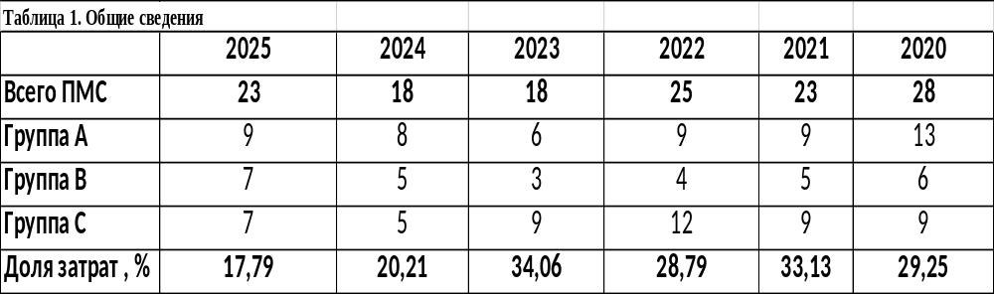
Результаты исследования и обсуждения

Slide 12
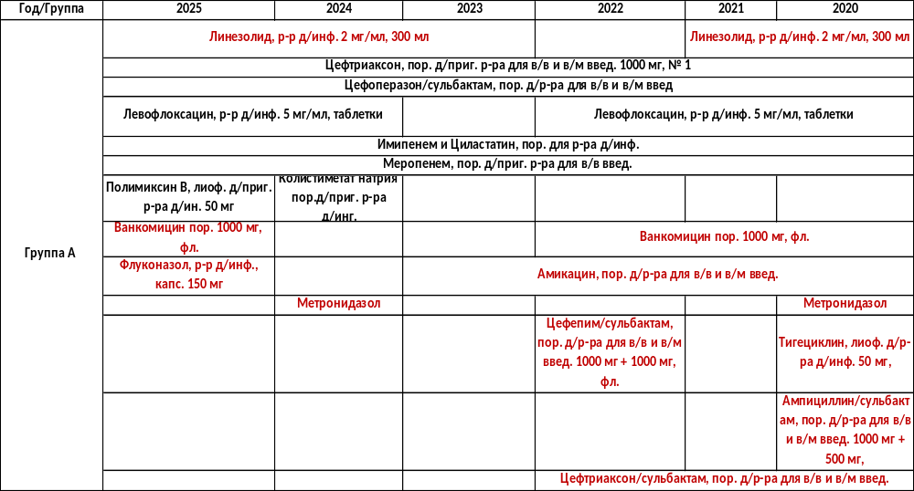
Таблица 2. Анализ структуры расходов на приобретение противомикробных средств за 2020-2025гг.

Slide 13
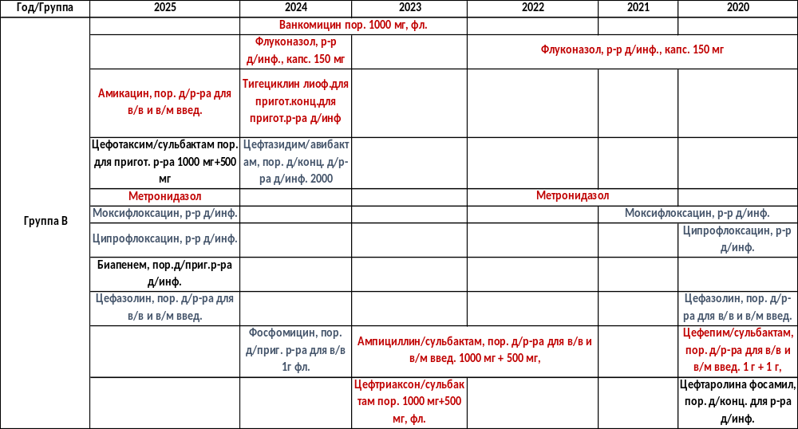
Таблица 3. Анализ структуры расходов на приобретение противомикробных средств за 2020-2025гг.

Slide 14
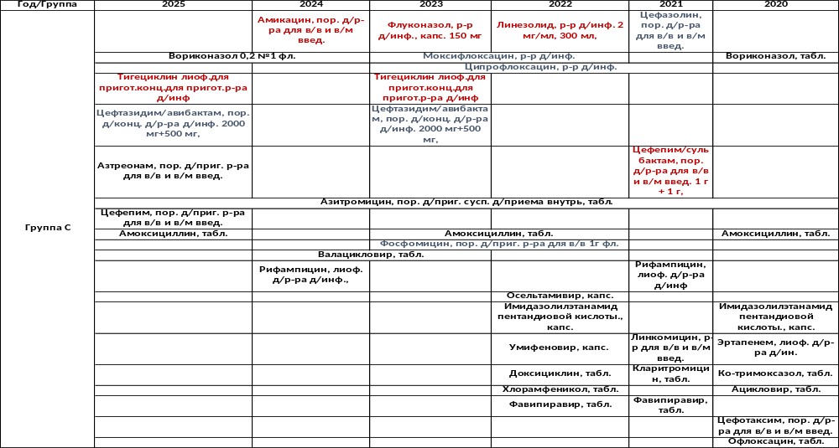
Таблица 4. Анализ структуры расходов на приобретение противомикробных средств за 2020-2025гг.

Slide 15
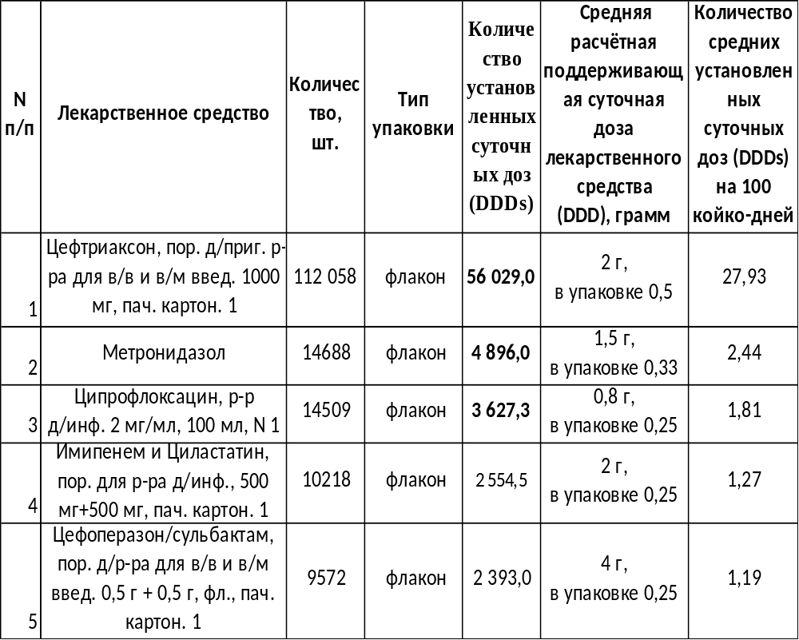
Таблица 5. Расчет количества используемых средних суточных доз ПМС за 2025 год.

Slide 16
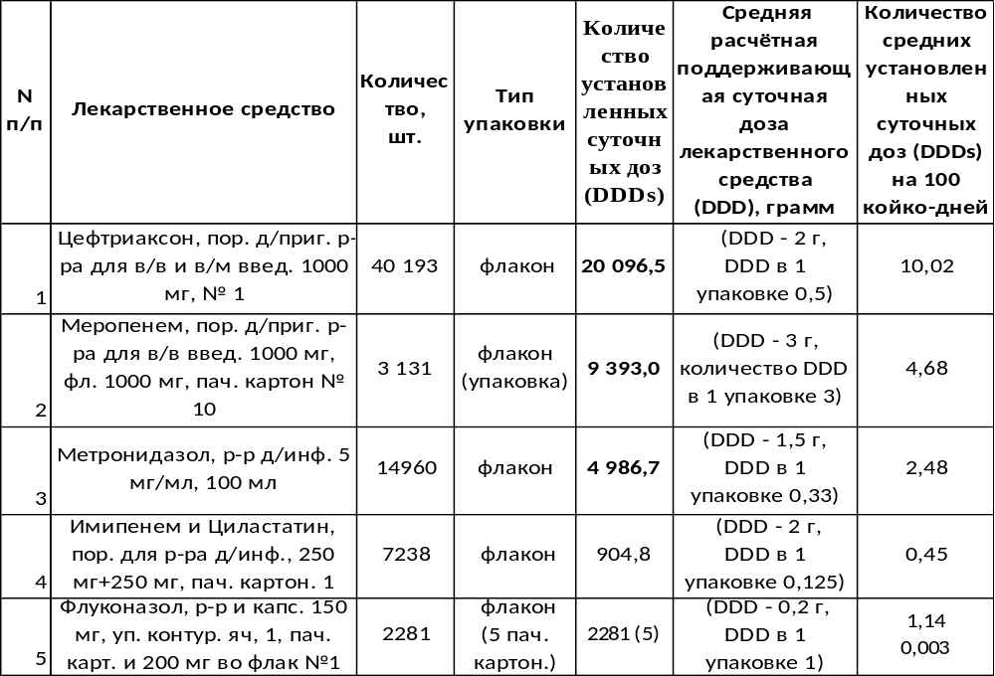
Таблица 6. Расчет количества используемых средних суточных доз ПМС за 2024 год.

Slide 17
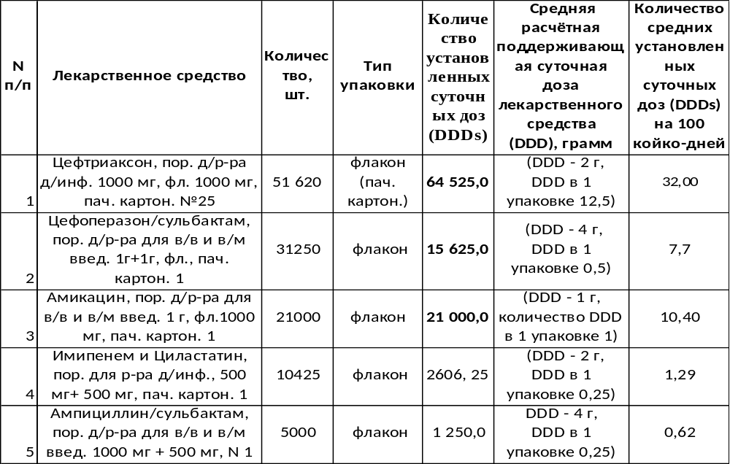
Таблица 7. Расчет количества используемых средних суточных доз ПМС за 2023 год.

Slide 18
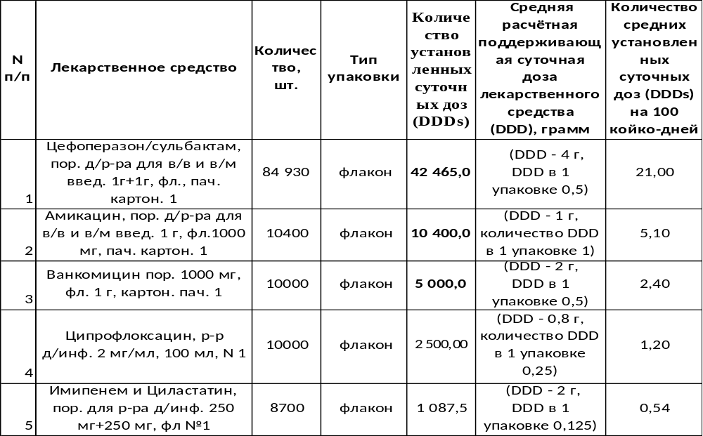
Таблица 8. Расчет количества используемых средних суточных доз ПМС за 2022 год.

Slide 19
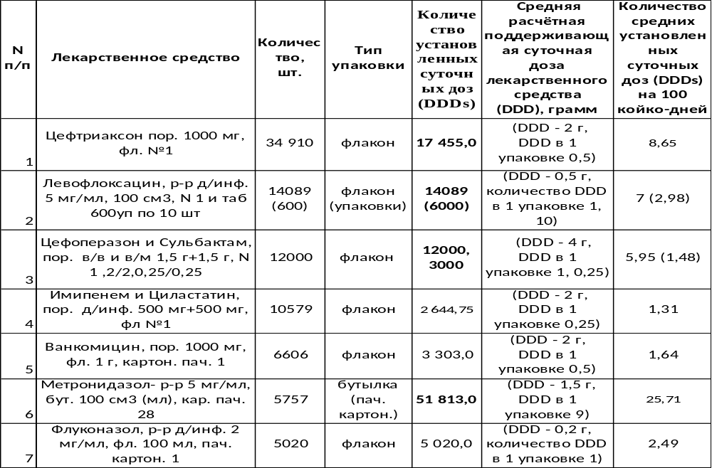
Таблица 9. Расчет количества используемых средних суточных доз ПМС за 2021 год.

Slide 20
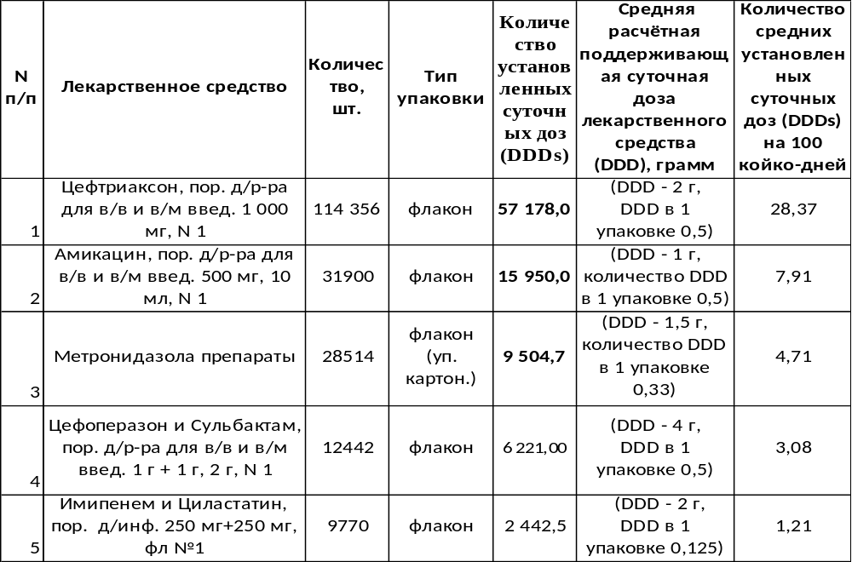
Таблица 10. Расчет количества используемых средних суточных доз ПМС за 2020 год.

Slide 21
Заключение
1. Фармакоэкономические анализы, такие как ABC/VEN и DDD, позволяют оценить структуру расходов на лекарственное обеспечение, рациональность применения антибактериальных препаратов, а также определить наиболее проблемные моменты их нерационального использования.
2. Приобретение и использование противомикробных лекарственных препаратов в БУЗОО ГК «БСМП №1» проводится с учетом финансовых возможностей и клинических рекомендаций.

Slide 22
Спасибо за внимание!

